Slide 1

Desenvolvimento Dinâmico

Slide 2
Os IDEs para JavaScript Developers são aliados dos profissionais do desenvolvimento web, pois reúnem todas as ferramentas que eles necessitam em um único ambiente. Além disso, esses recursos dão mais agilidade e eficiência aos projetos.

Slide 3
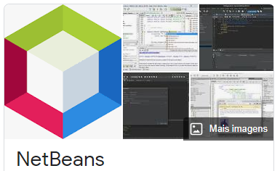
Conheça os melhores IDEs para JavaScript Developers
Brackets (gratuito)
Komodo IDE (pago) ...
Visual Studio Code (gratuito) ...
WebStorm (pago) ...
Atom (gratuito) ...
Sublime Text (pago) ...
NetBeans (gratuito)

Slide 4
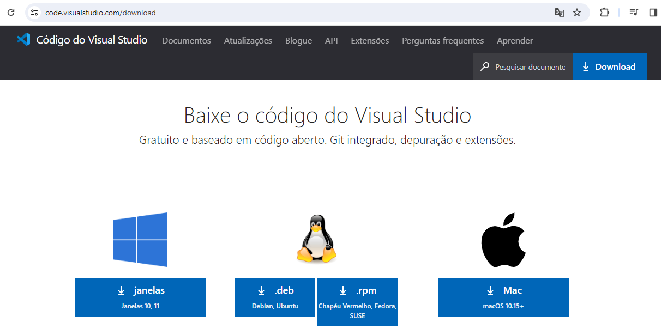
https://code.visualstudio.com/download

Slide 5

https://balta.io/blog/visual-studio-code-instalacao-customizacao

Slide 6
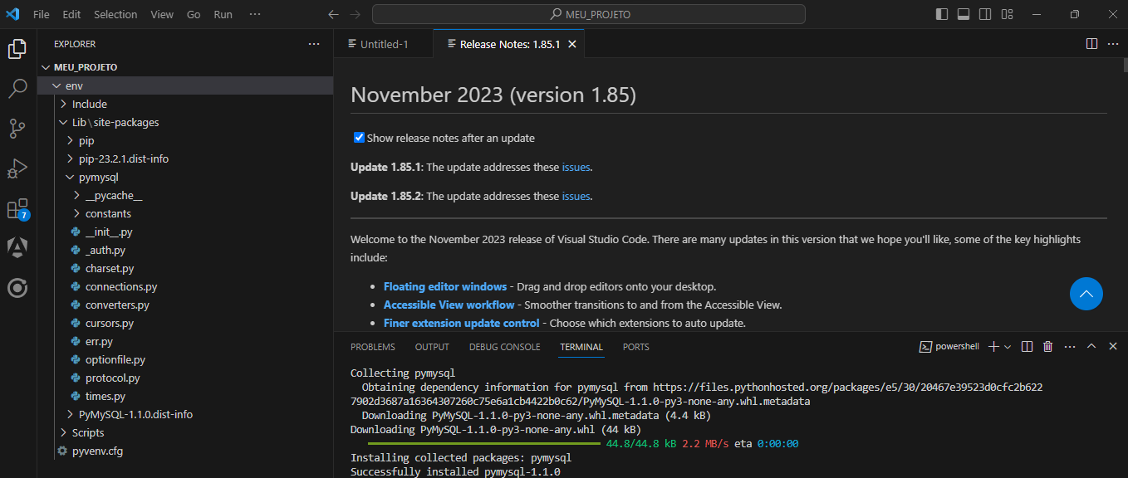
Tela Visual Code

Slide 7
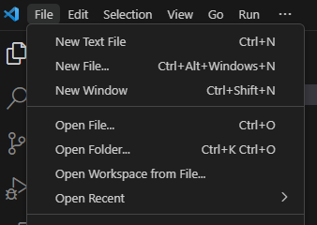
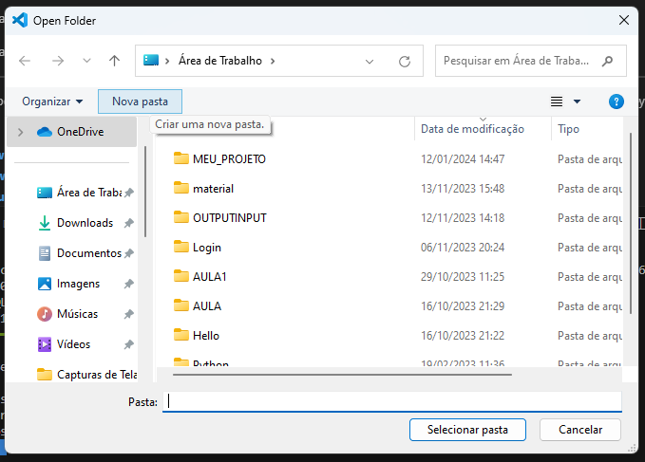
Novo projeto

Slide 8
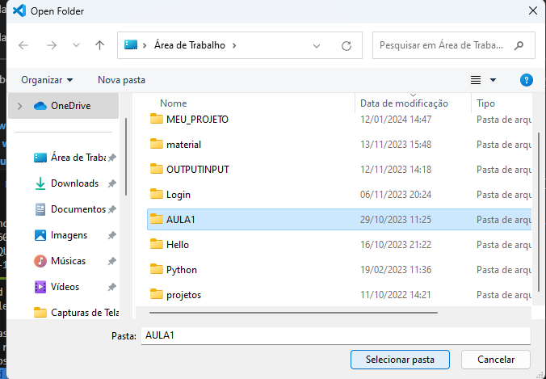
Novo projeto

Slide 9
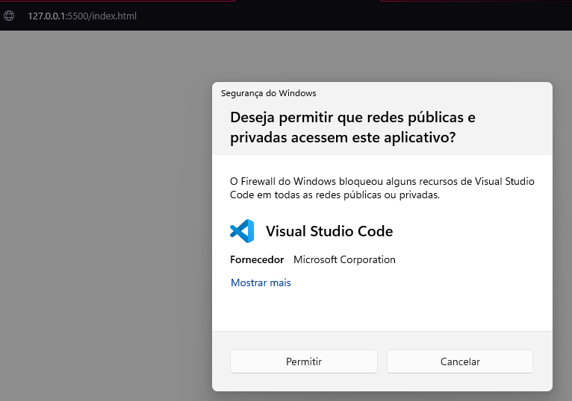
Permitir acesso

Slide 10
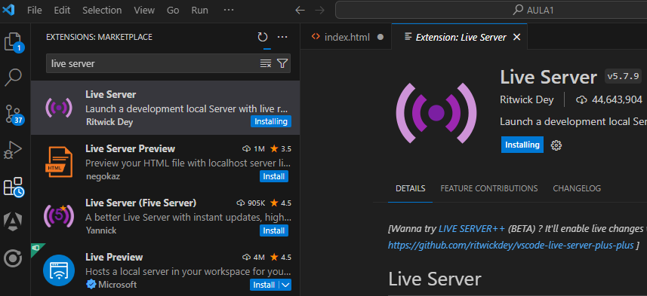
Adicionando o Live Server

Slide 11
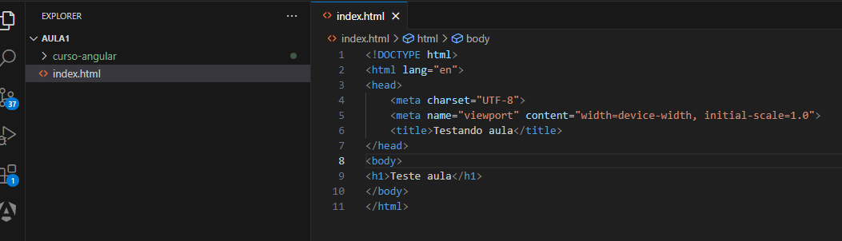
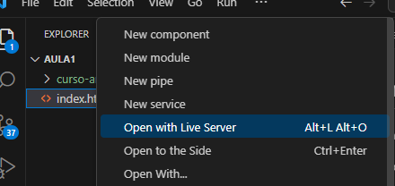
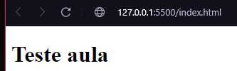
Primeiro exemplo

Slide 12
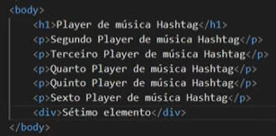
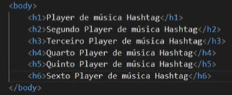
Tags html
https://www.alura.com.br/artigos/o-que-e-html-suas-tags-parte-5-atributos-elementos?utm_term=&utm_campaign=%5BSearch%5D+%5BPerformance%5D+-+Dynamic+Search+Ads+-+Artigos+e+Conte%C3%BAdos&utm_source=adwords&utm_medium=ppc&hsa_acc=7964138385&hsa_cam=11384329873&hsa_grp=111087461203&hsa_ad=687448474447&hsa_src=g&hsa_tgt=aud-527303763294:dsa-2273097816642&hsa_kw=&hsa_mt=&hsa_net=adwords&hsa_ver=3&gad_source=1&gclid=Cj0KCQiAzoeuBhDqARIsAMdH14FIJtAIifv0SPc5whgEcLLHE4V71Q58Bi0goKvZ_EevPA3LfyNeEqcaAorHEALw_wcB

Slide 13
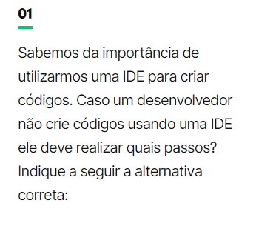
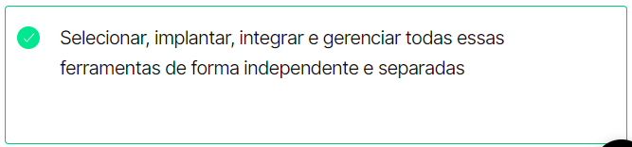

Slide 14
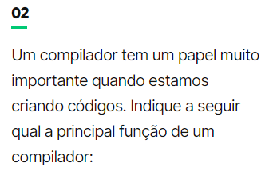
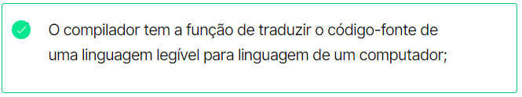

Slide 15
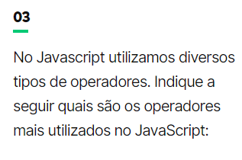
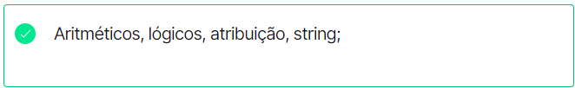

Slide 16
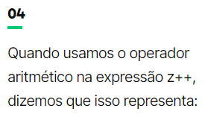
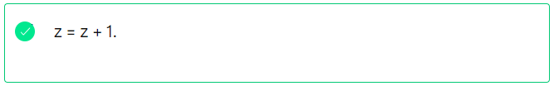

Slide 17
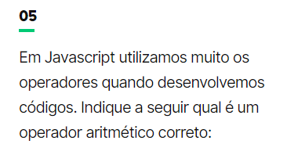
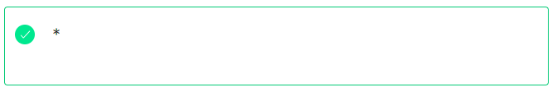

Slide 18
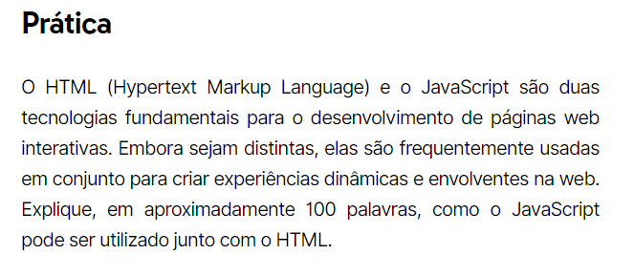

Slide 19
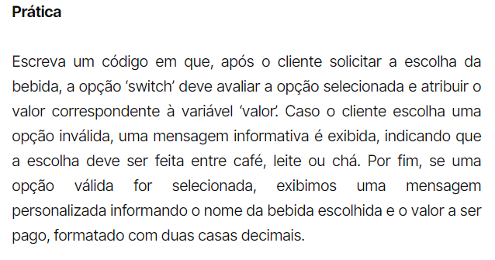

Slide 20
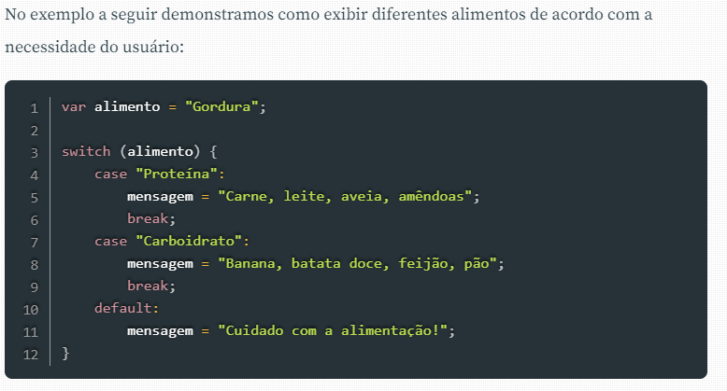
JavaScript Switch
https://www.devmedia.com.br/javascript-switch/39761

Slide 21
Testando online
Link
https://playcode.io/javascript-compiler

Slide 22
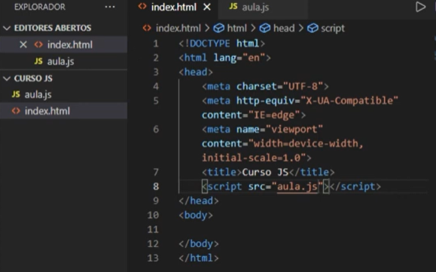

Como adicionar .js no Visual Code

Slide 23
Documentação JavaScript
https://developer.mozilla.org/pt-BR/docs/Web/JavaScript

Slide 24
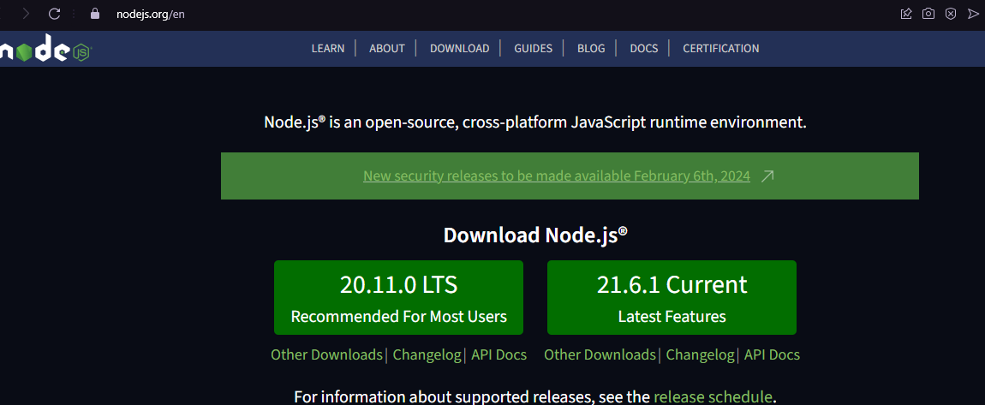
Node js / ambiente de programação JavaScript
https://nodejs.org/en

Slide 25
NodeJS e NPM - Instalando e Configurando
https://www.youtube.com/watch?v=7iSylg2UvU0

